Slide 1
Segmentation des clients de e-commerce
Sriram Vadlamani

Slide 2
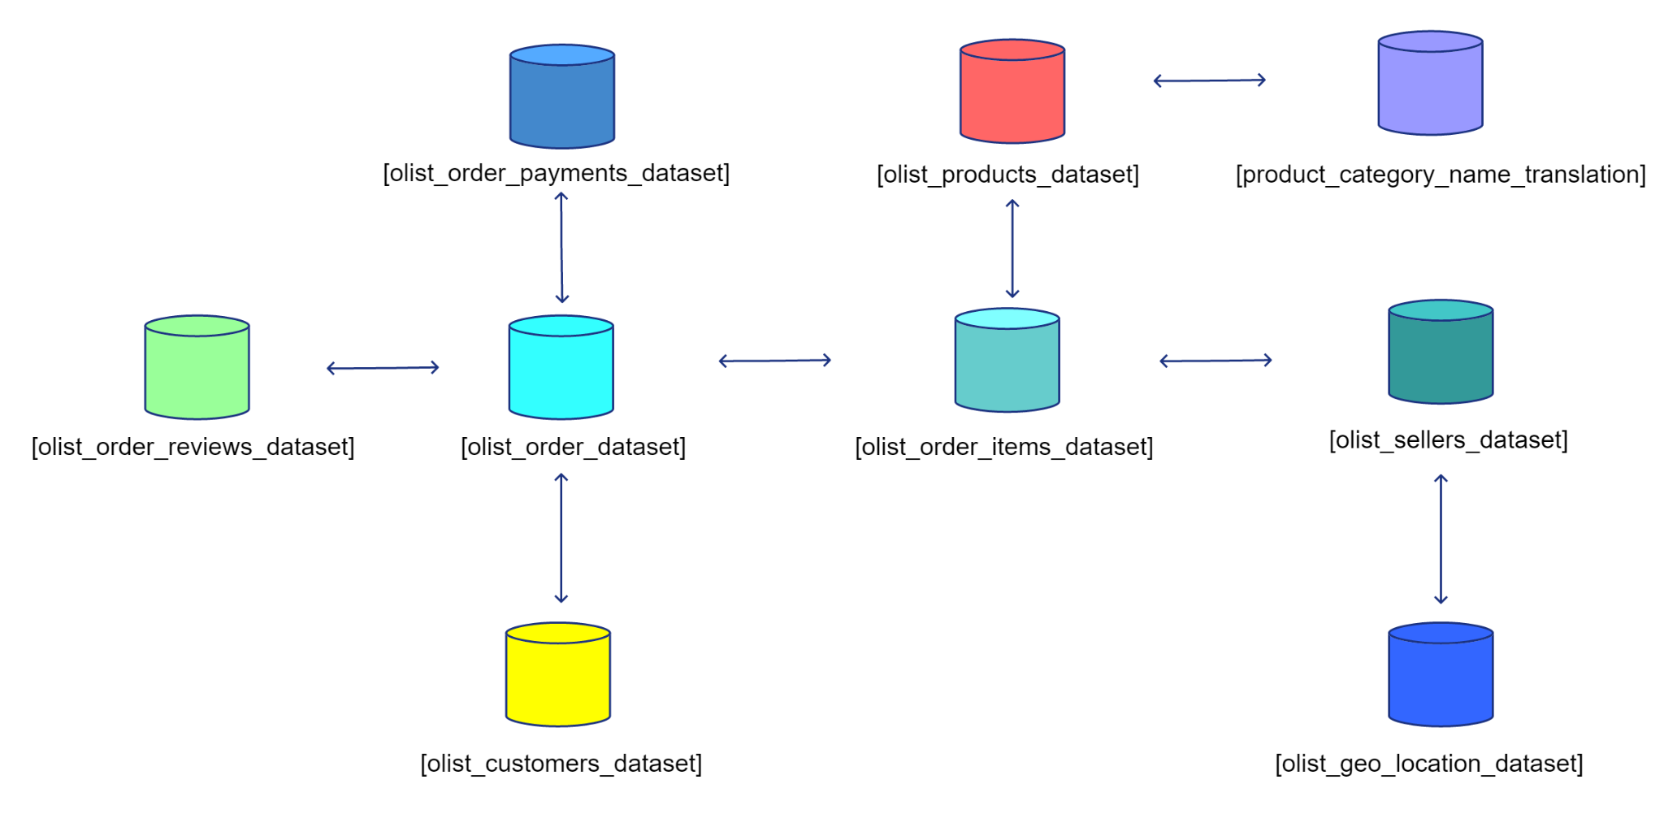

Problématique

Slide 3
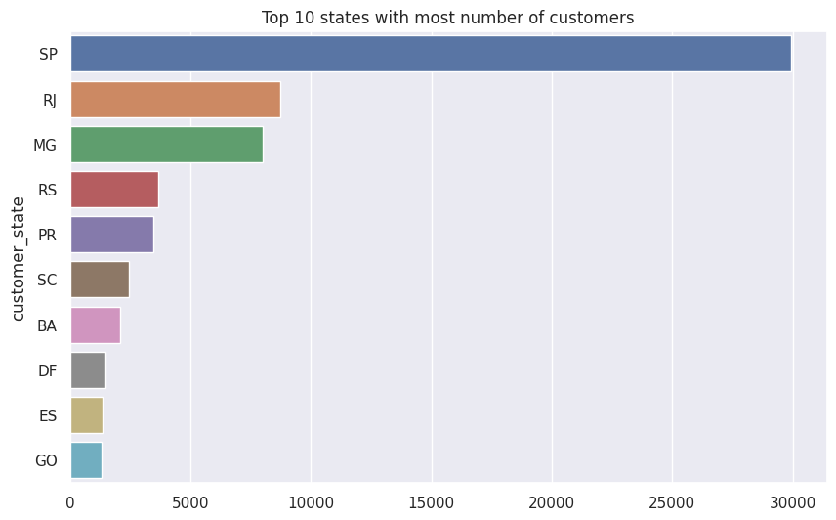
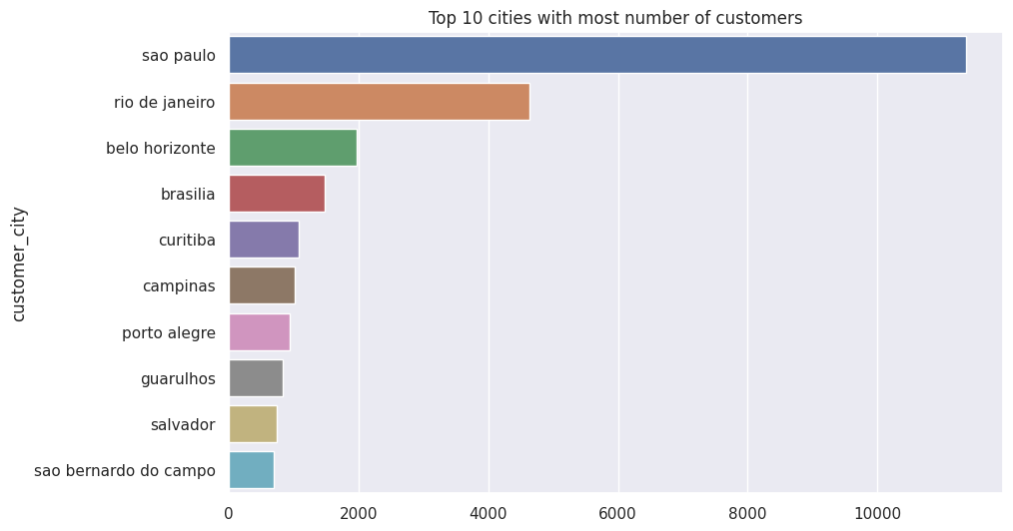
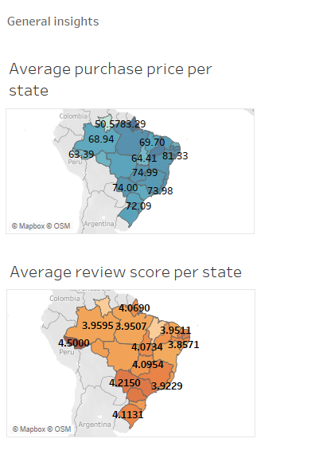
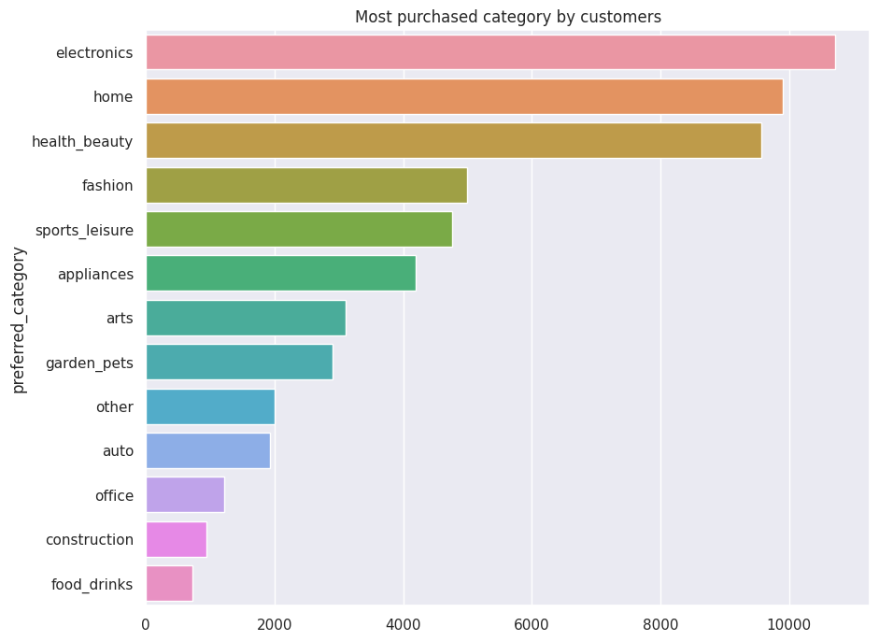
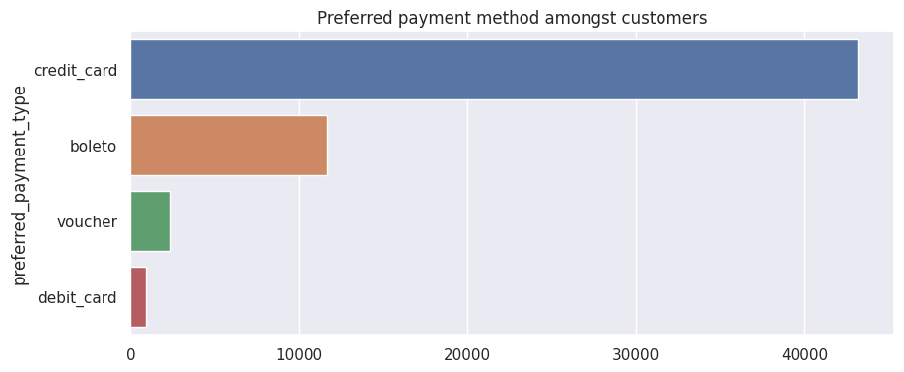
Données et analyse exploratoire

Slide 4
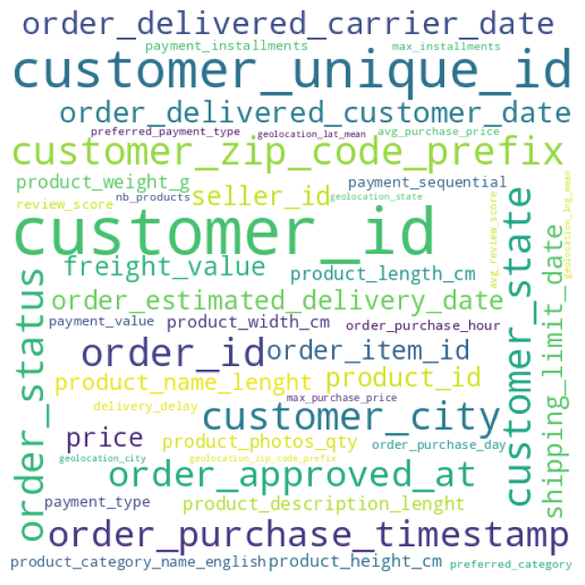
Construction d’un jeu de données client
Prendre en compte seulement les informations qui concernent un client
Joindre tout les données dans une base de données client
Traiter le nouveau jeu de données.

Slide 5
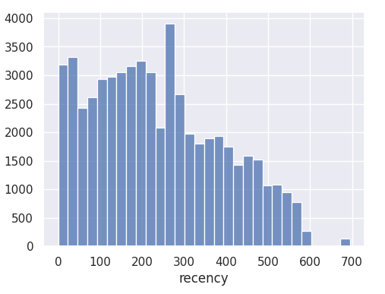
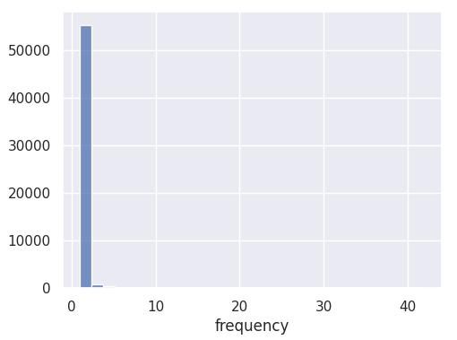
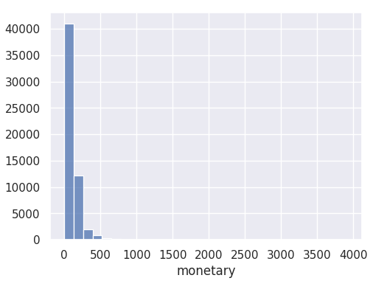
Segmentation RFM

Slide 6
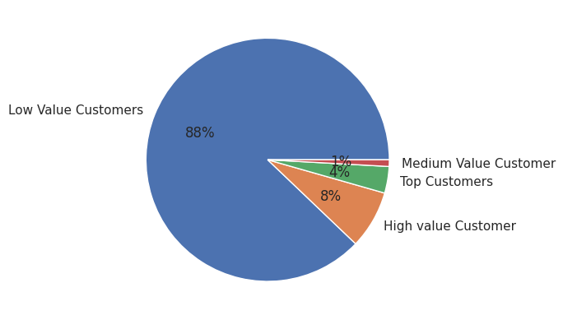
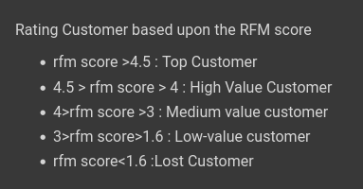
Segmentation RFM
Par score RFM

Slide 7
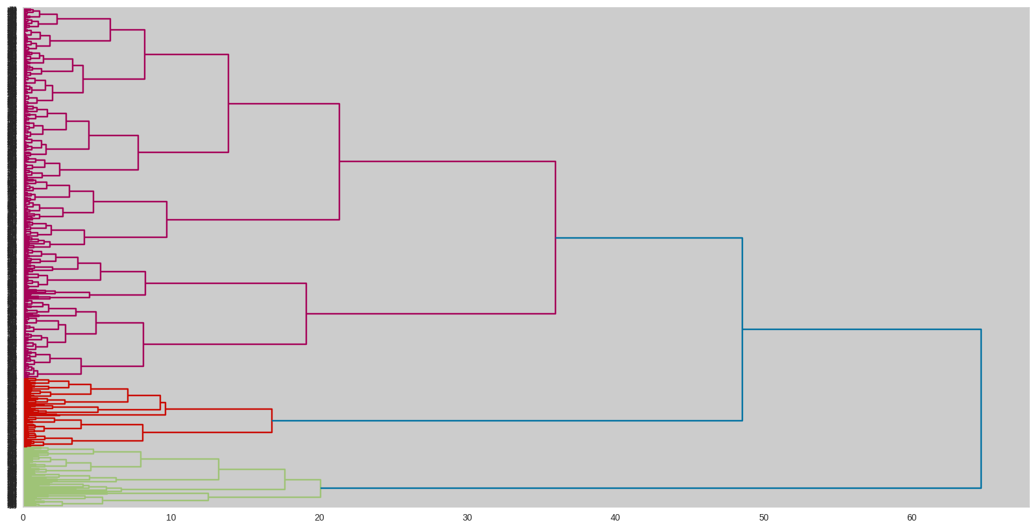
Segmentation RFM
Segmentation hiérarchique

Slide 8
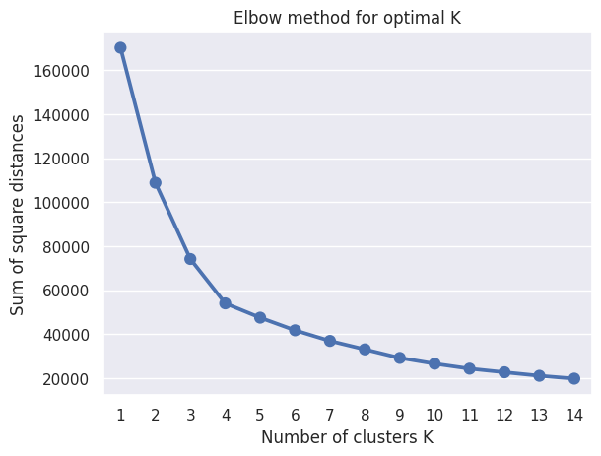
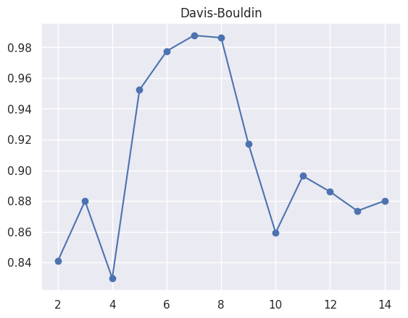
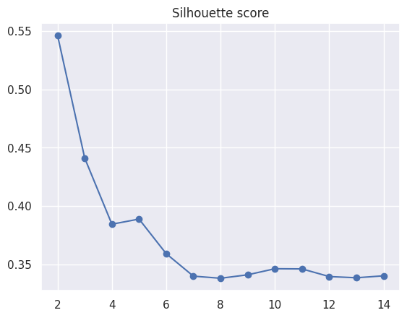
Segmentation RFM
Segmentation avec K-means
Score silhouette pas au max pour 4!
Notes:
elbow graph - > starts from 2 not 1!

Slide 9


Feature engineering
Addition des agrégations et conversion des variables catégoriques
Variables spéciales:
Catégories des produits achetés
Ville

Slide 10
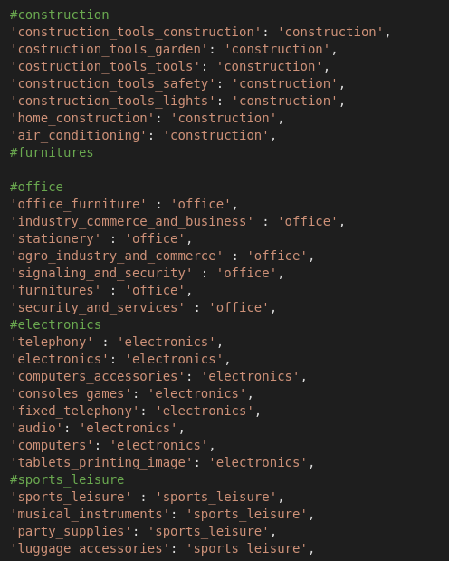
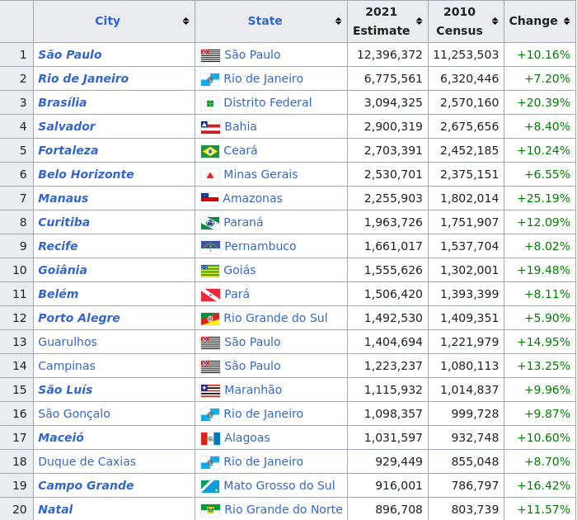
Feature engineering
Conversion des variables en catégorie

Slide 11
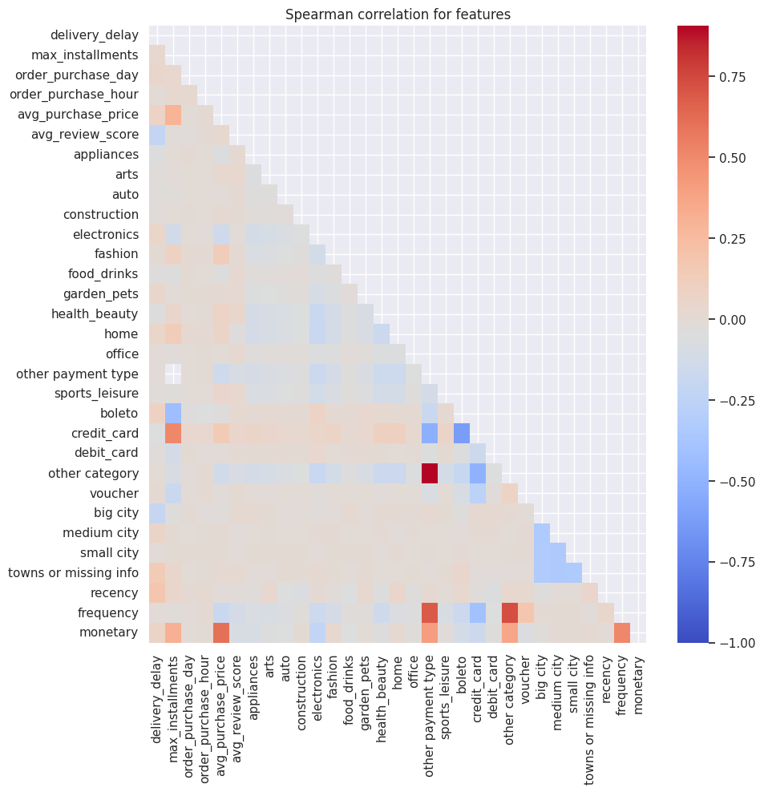
Corrélation entre les nouvelles features

Slide 12
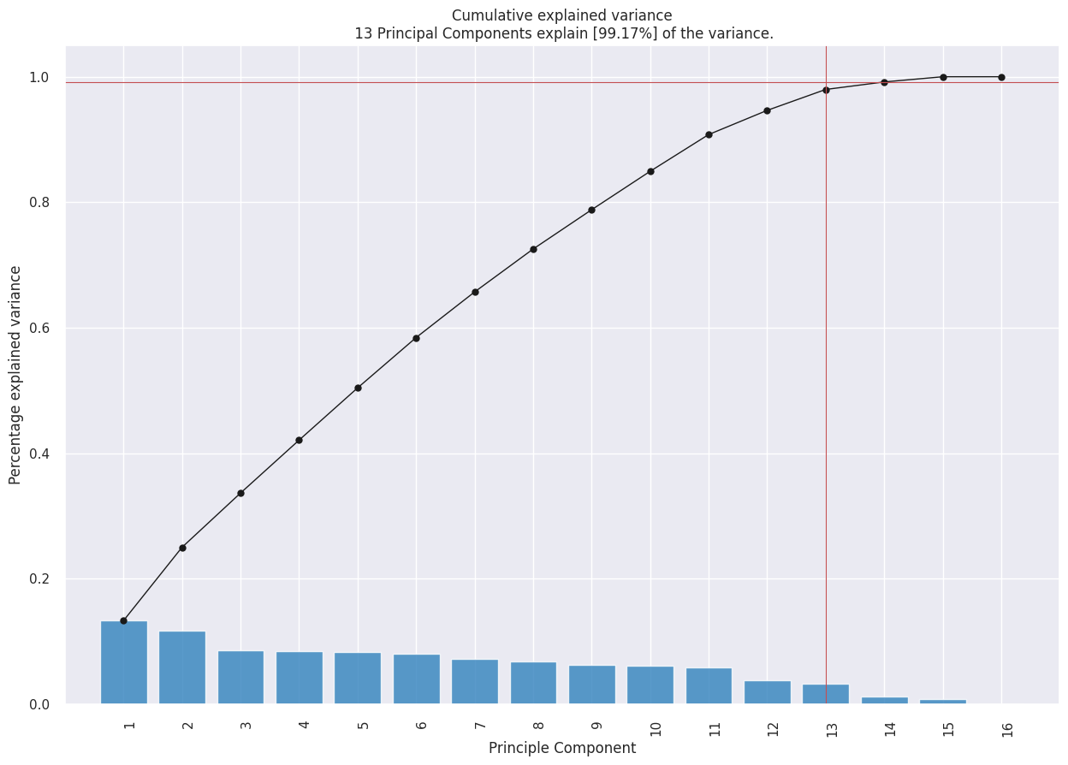
Transformation des données
91.32%

Slide 13
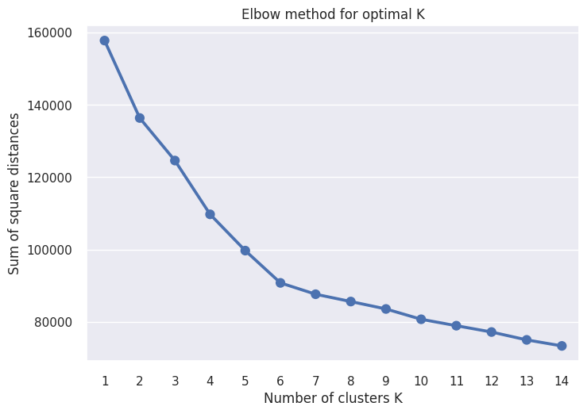
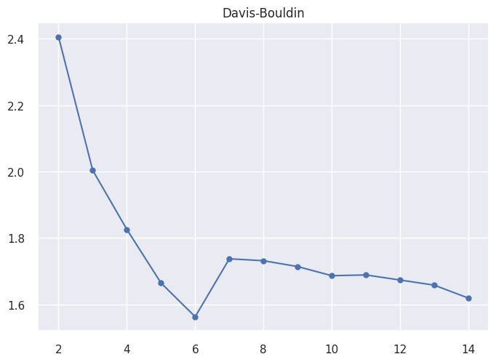
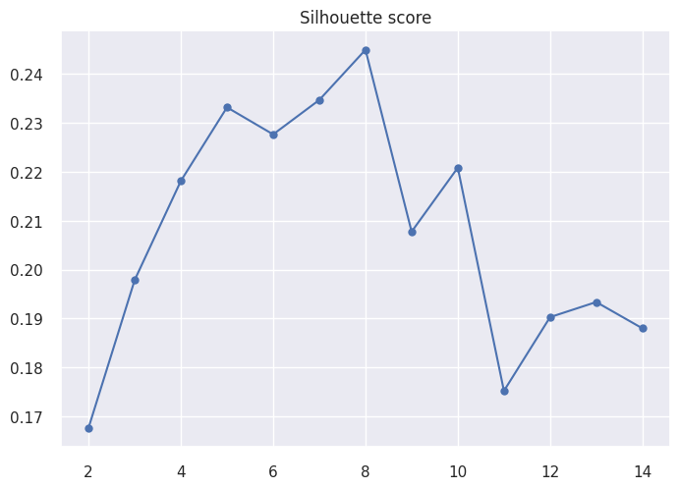
Clustering
Avec toutes les données

Slide 14
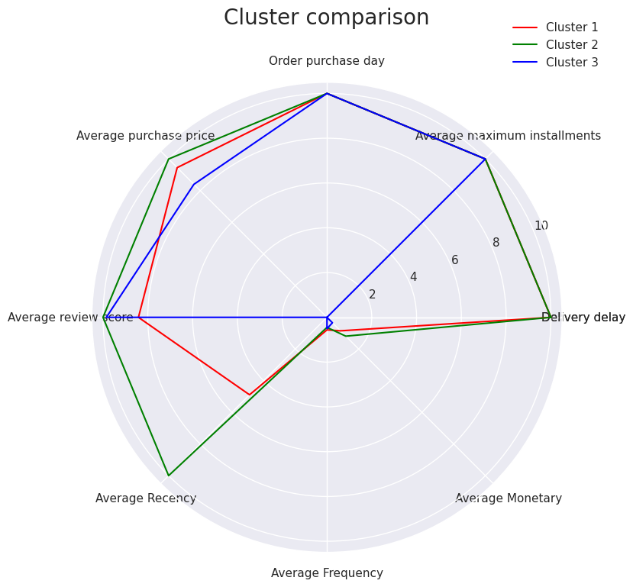
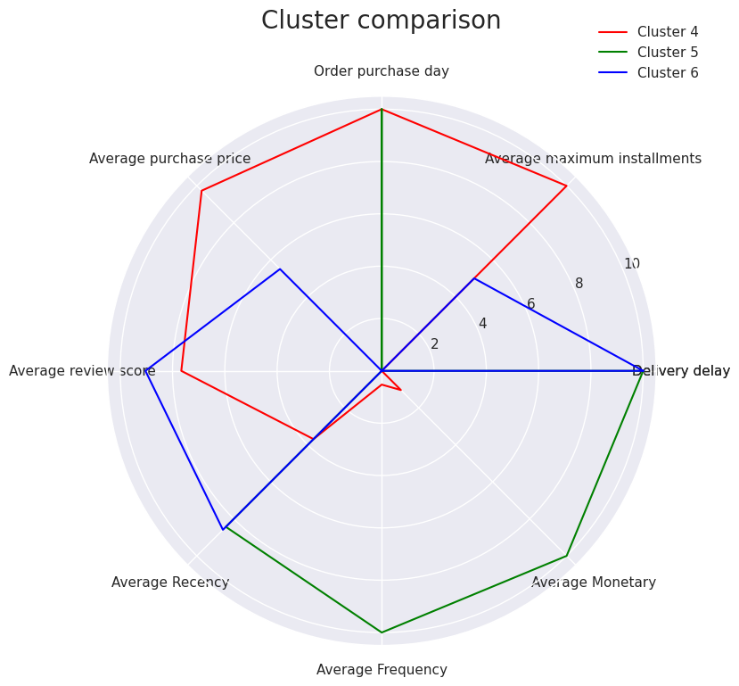
Clustering
Avec toutes les données

Slide 15
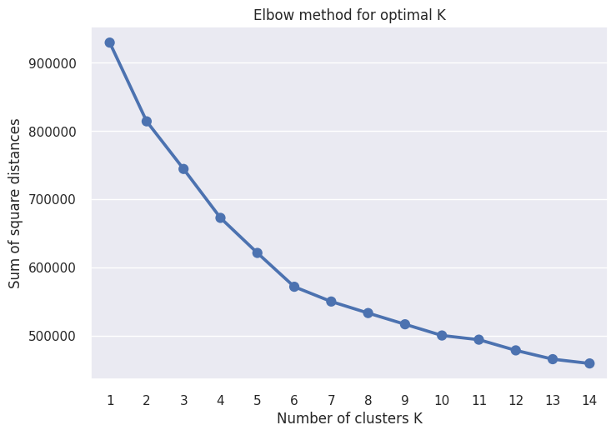
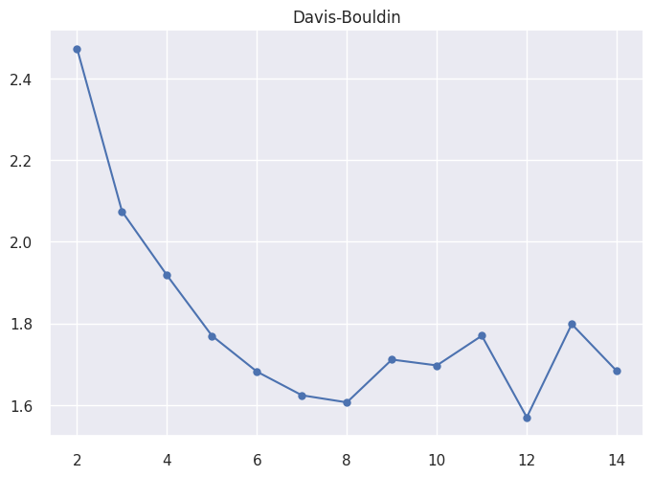
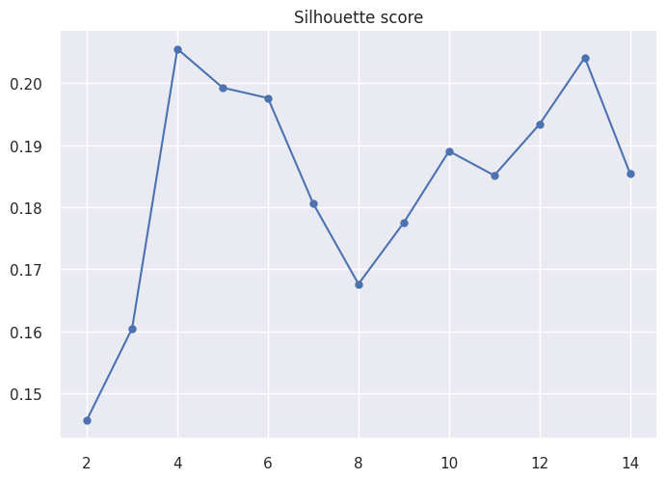
Clustering
Avec filtrage de variance + ACP

Slide 16
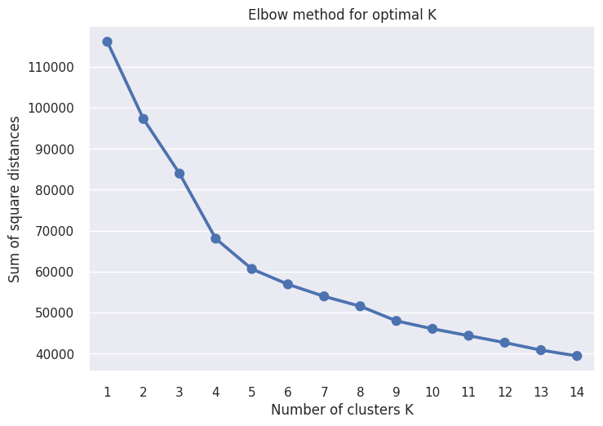
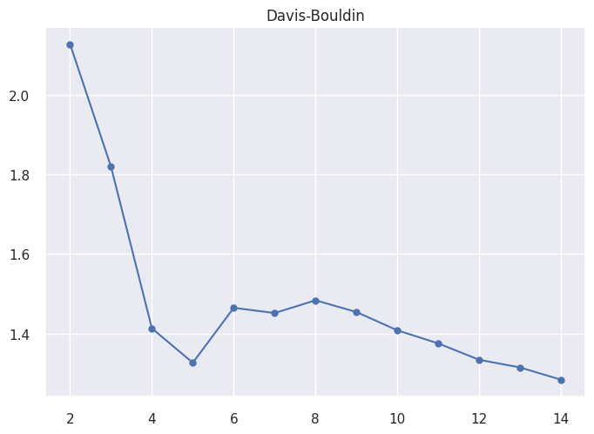
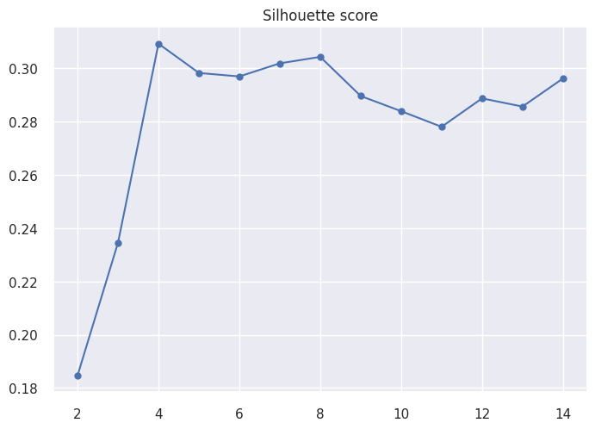
Clustering
Avec filtrage de variance
Notes:
plotly graphs - >disappear. Contest final clustering with min shift or other algorithms.

Slide 17
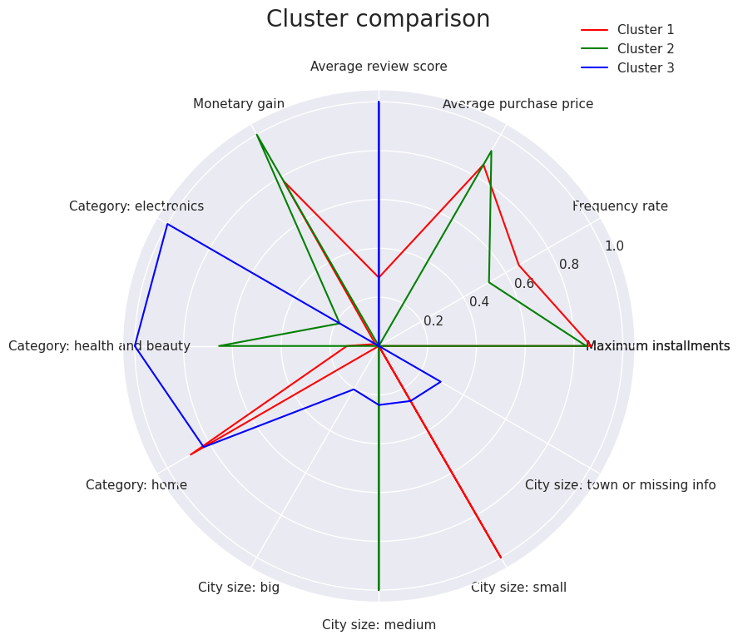
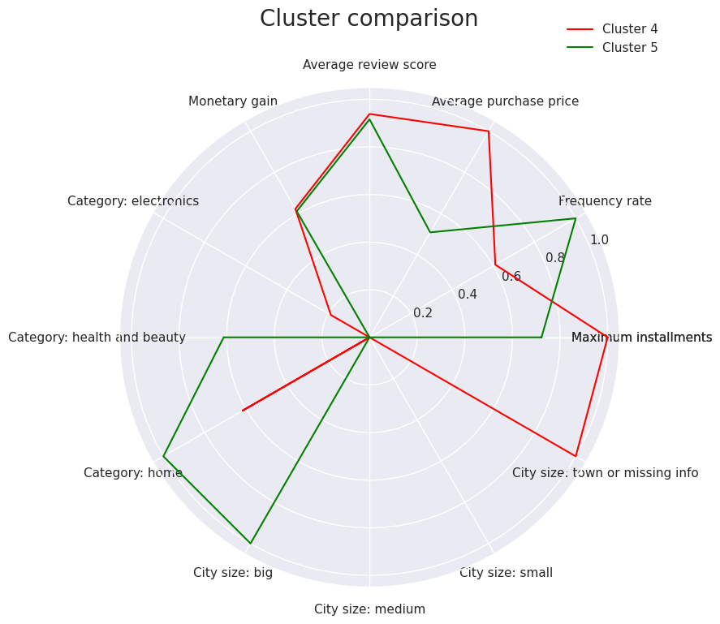
Clustering
Avec filtrage de variance
Notes:
plotly graphs - >disappear. Contest final clustering with min shift or other algorithms.

Slide 18
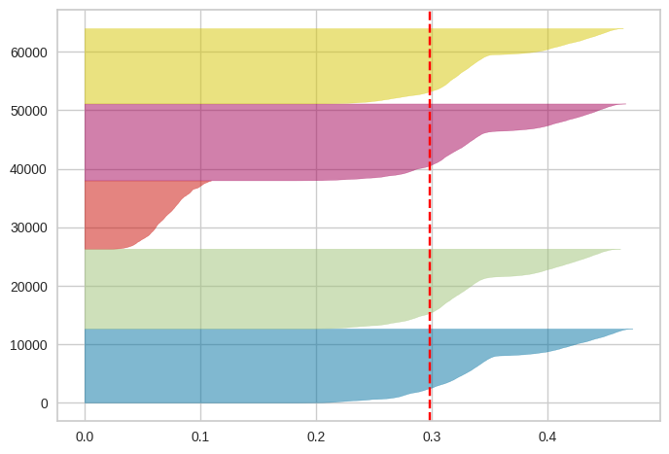
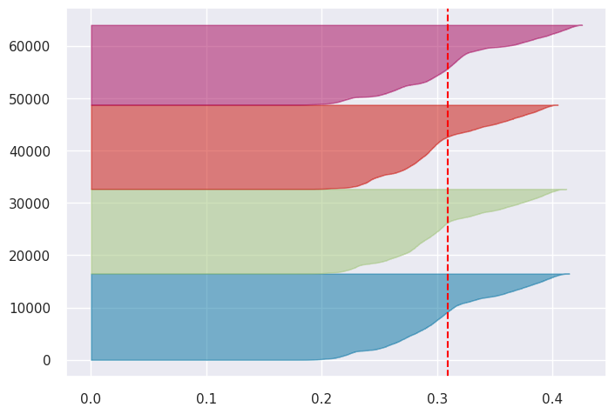
Clustering
Avec filtrage de variance - comparaison de score silhouette
Notes:
plotly graphs - >disappear. Contest final clustering with min shift or other algorithms.

Slide 19
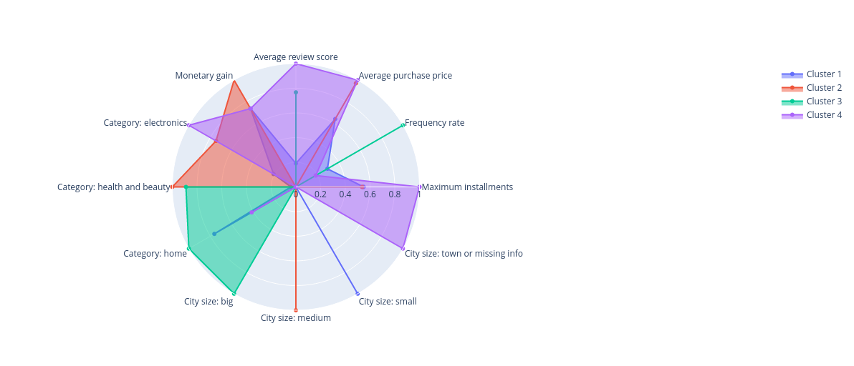
Clustering
Avec filtrage de variance
Notes:
plotly graphs - >disappear. Contest final clustering with min shift or other algorithms.

Slide 20
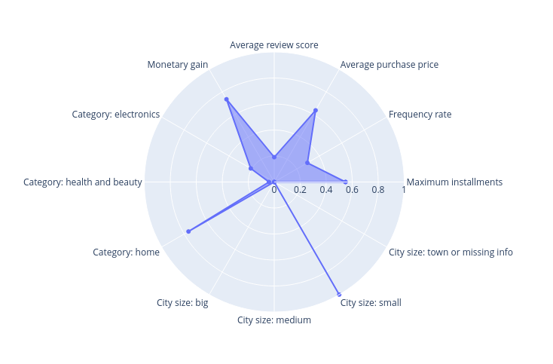
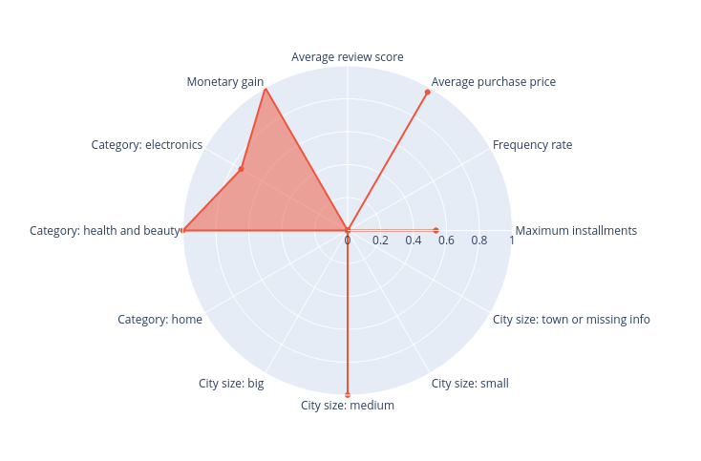
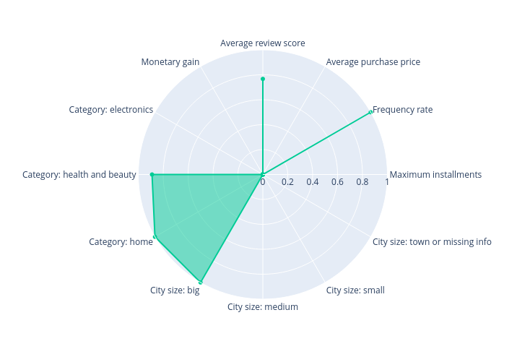
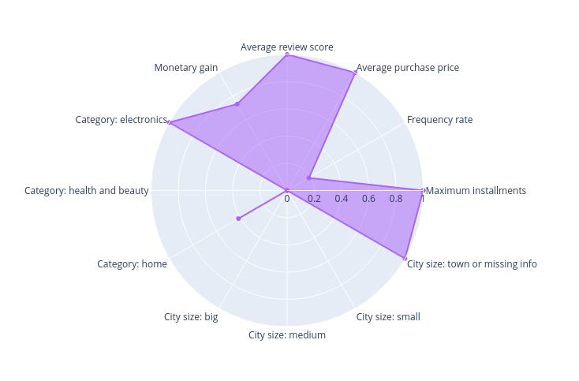
Clustering
Avec filtrage de variance
Notes:
plotly graphs - >disappear. Contest final clustering with min shift or other algorithms.

Slide 21
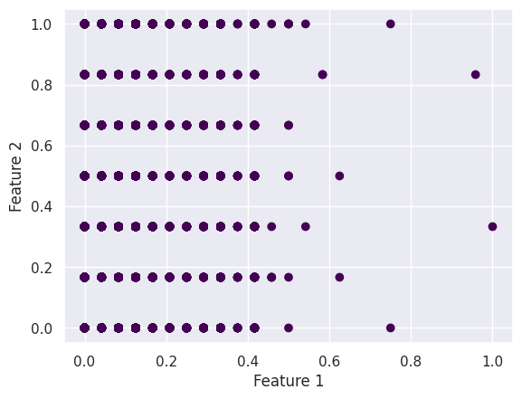
Autres algorithmes de clustering
Mean shift
Paramètre: bandwidth
DBScan
Paramètre: min neighbours
Notes:
plotly graphs - >disappear. Contest final clustering with min shift or other algorithms.

Slide 22
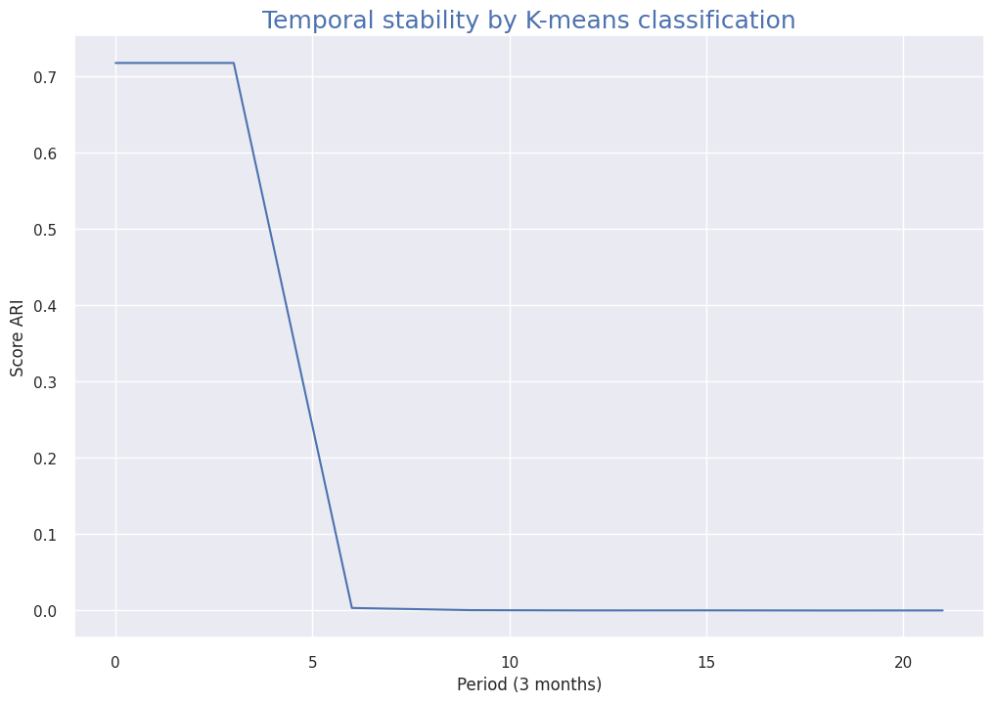
Stabilité temporelle des clusters
Notes:
plotly graphs - >disappear. Contest final clustering with min shift or other algorithms.

